Slide 1
Автор: Ерыкова Н.А.
АНО ДО «Планета детства «Лада»
ДС № 140 «Златовласка»
г.о. Тольятти
Творческая мастерская
Солёные чудеса

Slide 2
Рецепт солёного теста
Мука – 1 чашка
Соль – 0,5 чашки
Вода – 0,4 чашки
Растительное масло – 1 ч. л.
Советы:
Мука высшего сорта. Соль – мелкая «экстра».Вода – ледяная. Тесто будет эластичным.
Сначала перемешивается мука и соль, затем постепенно добавляется вода (для цветного теста с уже разведенной в ней краской). Краска – акварель, гуашь, акрил. Тесто должно быть достаточно крутым, не липнуть к рукам. Хранить без доступа воздуха (пакет, контейнер), в холодильнике.

Slide 3
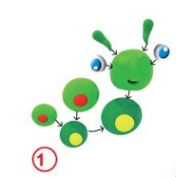
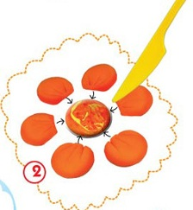
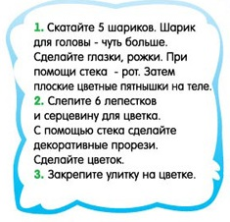

Slide 4
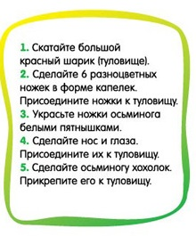
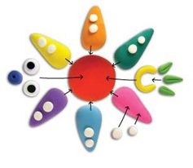

Slide 5
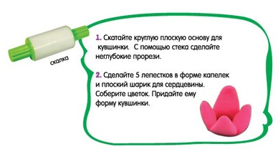
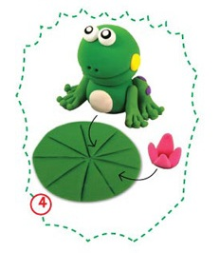
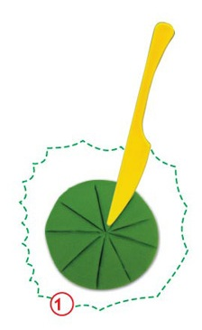
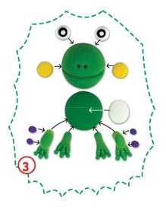

Slide 6
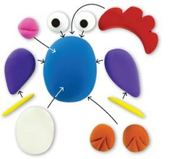
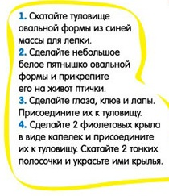
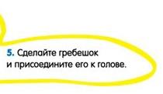

Slide 7
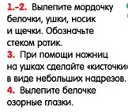

Slide 8
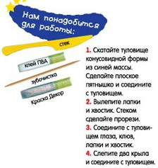

Slide 9
Интернет-ресурсы
Уважаемые родители на данных сайтах вы найдете массу замечательных идей для лепки из соленого теста
http://marrietta.ru/post191229308/
http://solo-nebo.narod.ru/
http://urokilepki.ru/category/lepim-iz-solenogo-testa/
http://3ladies.ru/lepka-iz-solenogo-testa
http://allforchildren.ru/article/index_soltesto.php
http://masterclassy.ru/podelki/podelki-iz-solenogo-testa/801-master-klass-solenoe-testo- lepka.html
http://www.livemaster.ru/masterclasses/lepka/lepka-iz-solenogo-testa
http://dom.sibmama.ru/index.php?p=sol_testo3
Творческих успехов !

